Slide 1
Работа с базами данных в Java
Тарасов Владимир
в.и.п. в отделе разработки OPMS департамента КЦ
NAUMEN, 2018

Slide 2
Disclaimer
Весь материал данного доклада является личным мнением и опытом автора. Naumen и докладчик не несут никакой ответственности за применение содержимого доклада на практике

Slide 3


Кто я?
Ведущий инженер-программист в Naumen
Опыт разработки на Java около 8 лет
Server-side разработчик
Крупные проекты: Naumen CRM, Naumen CC OPMS
@vannoying

Slide 4
План
О базах данных
Проектирование в ER-модели
Переход к реляционной модели
Паттерны источника данных
Java SQL Framework
Паттерны ORM
Java Persistence API

Slide 5
Не будет...
Не реляционные базы данных
Нормализация
Индексирование
Ограничения уникальности
Транзакционность
WEB разработка
Паттерны бизнес слоя

Slide 6
Проект
О кино (www.kinopoisk.ru)
1. Просмотр списка фильмов
2. Фильтрация по списку (название, год, жанр)
3. Просмотр описания выбранного фильма
Администрирование (просмотр/добавление/изменение/удаление бизнес-объектов)

Slide 7
Базы данных (Database)
БД (DB) — это набор порций информации, существующей в течение длительного времени, под контролем СУБД
СУБД (DBMS) — Система управления БД (Database Management System), Система БД (Database System)

Slide 8
Функциональные возможности СУБД
Средства постоянного хранения данных
Интерфейс программирования
Управление транзакциями (ACID):
1. aтомароность (atomicity)
2. консистентность (consistence)
3. изоляция (isolation)
4. надежность (durability)

Slide 9
Требования к СУБД
Создание схем (schema) баз данных (язык определения данных DDL)
Выборка и модификация данных (язык манипулирования данными DML через запросы Query (SQL))
Способность хранения больших объемов информации
Обеспечение одновременного доступа

Slide 10
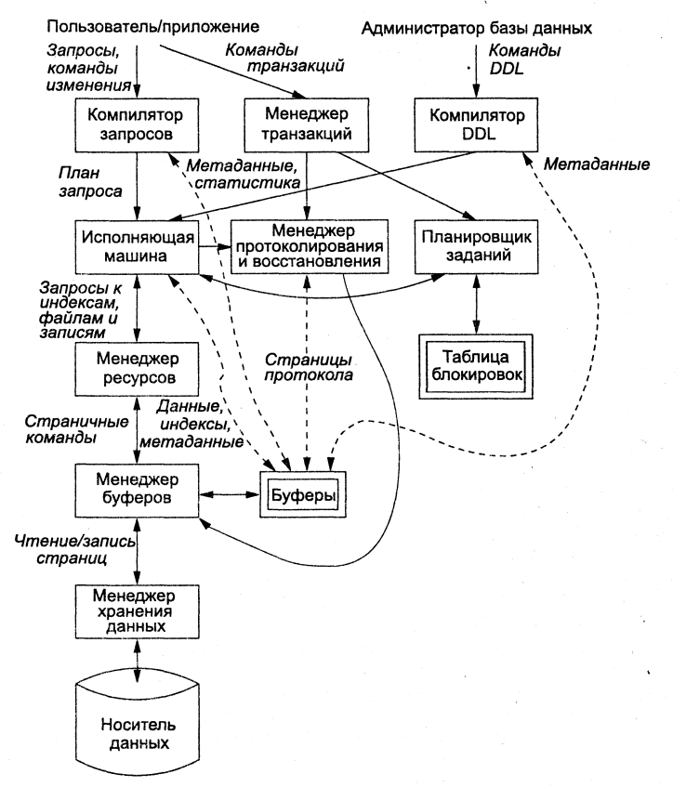
Структура СУБД
Два потока команд:
1. Пользователь — запросы и изменение данных (DML)
2. Администратор (DBA) — поддержка и развитие схемы (DDL)

Slide 11
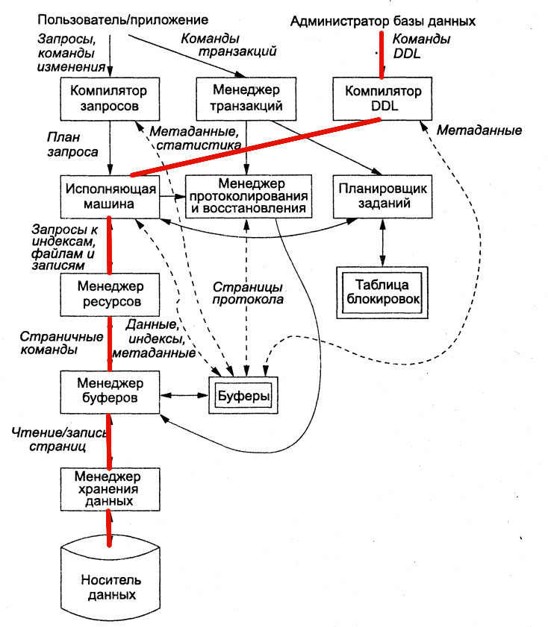
Обработка команд DDL
Отправка команды
Компиляция (DDL Compiler)
Исполнение (Execution Engine)
Менеджер ресурсов (Resource Manager)
Изменение метаданных (Metadata, Scheme)

Slide 12
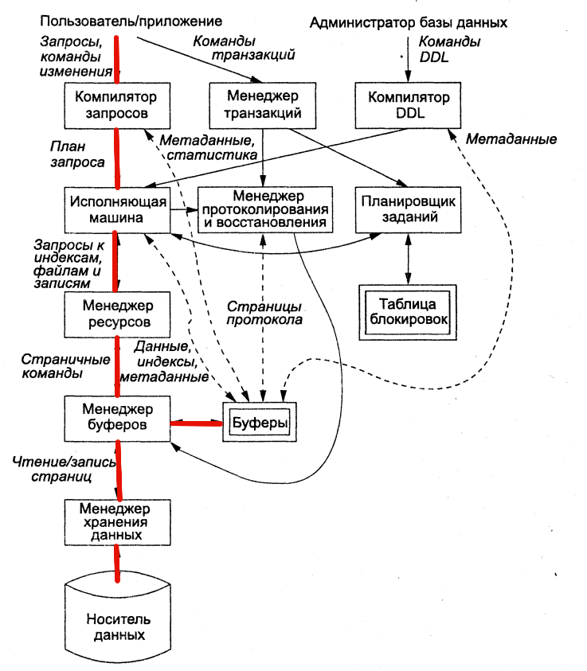
Обработка запросов DML
Компиляция в план запроса (Query Plan)
Оптимизация плана
Исполнение
Менеджер ресурсов
Менеджер буферов (Buffer Manager)
Менеджер хранения данных (Storage Manager)

Slide 13
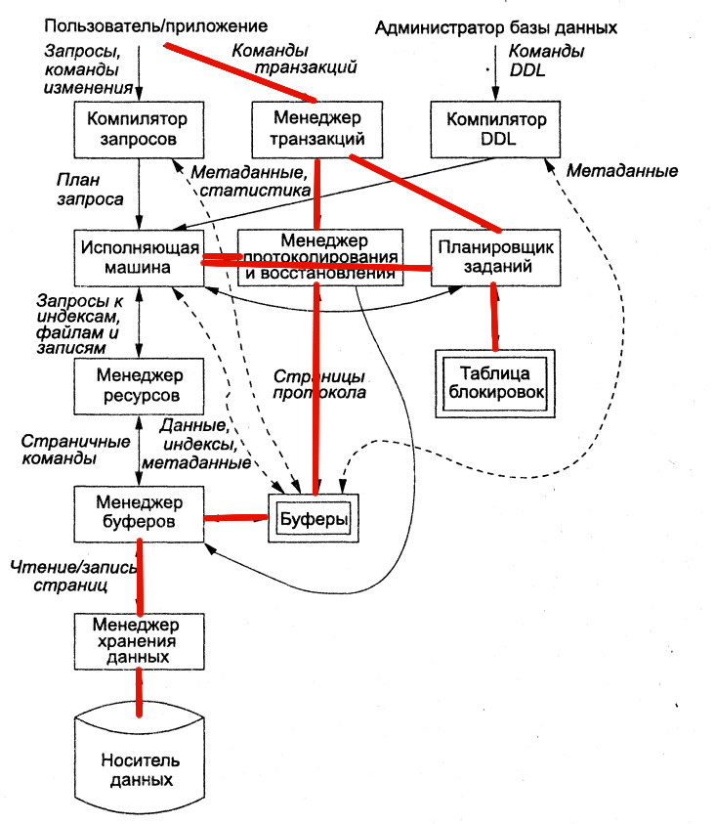
Обработка транзакций
Менеджер транзакций (Transaction Manager): разрешение блокировок (deadlock resoultion)
Планировщик заданий (Scheduler)/Менеджер параллельных заданий (Concurrency Control Manager): атомарность, изолированность
Менеджер протоколирования и восстановления (Logging and Recovery Manager): консистентность, надежность

Slide 14
Менеджер буферов и хранения данных
Менеджер хранения данных — работает с блоками данных файлов на диске (disk blocks)
Менеджер буферов — работает со страницами данных (pages), содержащих блоки данных, и кэширует:
1. Данные
2. Метаданные
3. Статистика
4. Индексы

Slide 15
Процессор запросов
Отвечает за производительность системы
Состоит из:
1. Компилятор запросов: синтаксический анализатор (query parser) — дерево, препроцессор запросов (query preprocessor) — семантика, оптимизатор запросов (query optimizer) — план запроса
2. Исполняющая машина — исполняет план запросов

Slide 16
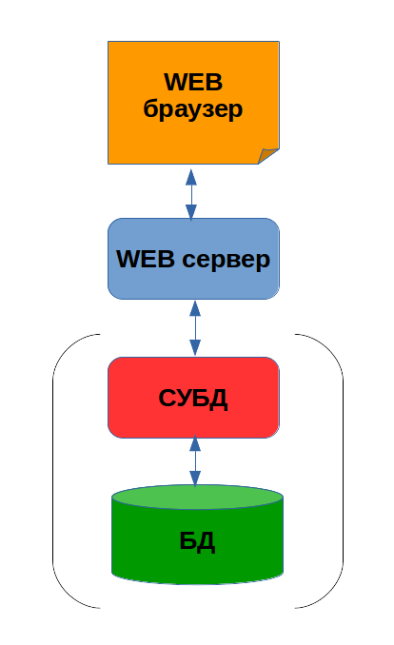
Системы клиент/сервер
Наиболее популярная архитектура

Slide 17
Проектирование
Анализ предметной области
Анализ требований
Построение доменной модели (Domain Model)
Проектирование бизнес-логики (Business-Logic)

Slide 18
Анализ предметной области и анализ требований
Сайт о просмотре информации о фильмах
Главная страница со списком фильмов и фильтрацией по названию, годам и жанру
Страница для каждого фильма с его описанием
Страница администрирования для создания/изменения/удаления фильмов

Slide 19
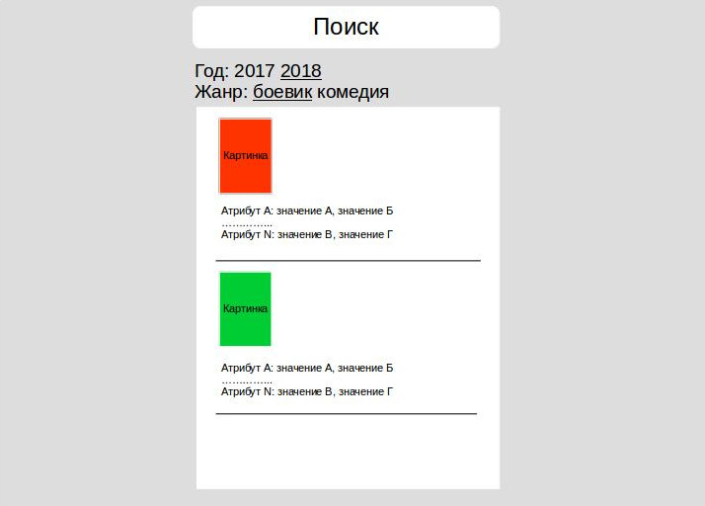
Главная страница

Slide 20
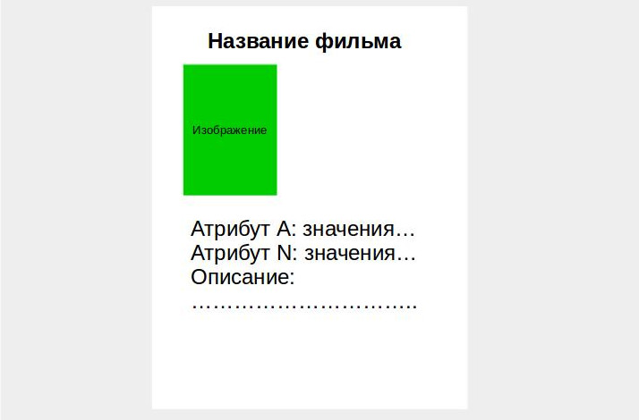
Страница для фильма

Slide 21
Построение доменной модели
Фильм
- название
- год
- жанр
- актеры
- продюсер
- студия
- описание
- картинка
Актер/продюсер
- имя
- страна
Страна
- название
Киностудия
- название
- страна

Slide 22
Ограничения домена
Название (строка 255 символов)
Имя (строка 255 символов)
Год (целое число 4 знака)
Жанр (строка 255 символов)
Изображение (байты без ограничений)
Описание (текст без ограничений)

Slide 23
Проектирование бизнес-логики
Сайт:
1. Выборка из БД списка фильмов с актерами, продюсерами и странами
2. Выборка из БД фильма с актерами, продюсером, страной и описанием
Администрирование (CRUD-операции):
1. Просмотр фильма/актера/продюсера/страны
2. Добавление фильма/актера/продюсера/страны
3. Изменение фильма/актера/продюсера/страны
4. Удаление фильма/актера/продюсера/страны

Slide 24
Способы проектирования БД
Specification first
1. OR-моделирование (Object-Relation Modeling)
2. ER-моделирование (Entity-Relation Modeling)
Implementation first
Реляционное моделирование (Relation Modeling)

Slide 25
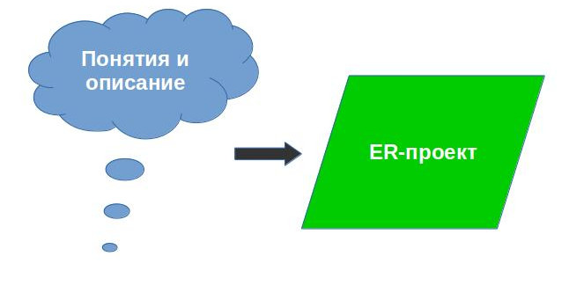
ER-моделирование
Элементы ER-модели:
- Множество сущностей
- Множество связей
- Множество атрибуты
Сущность
Отношение
Атрибут

Slide 26
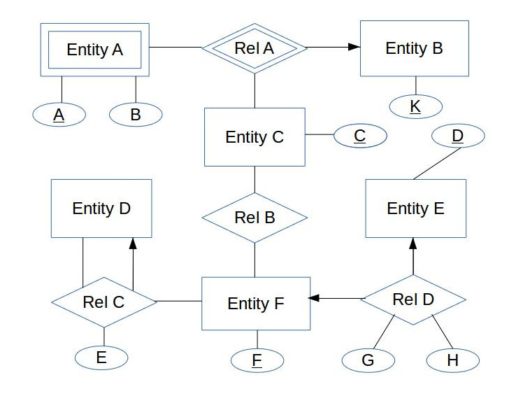
Пример ER-модели

Slide 27
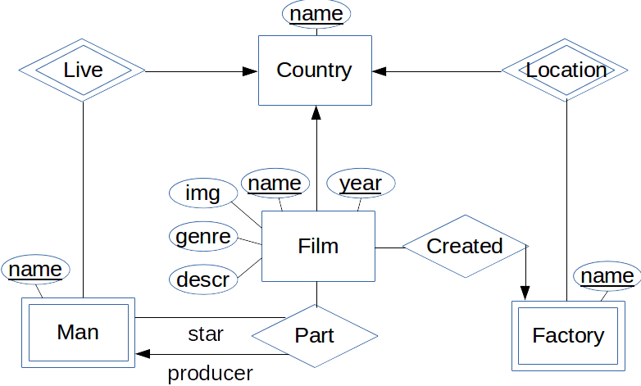
ER-модель фильмов

Slide 28
Реляционная модель
Элементы:
Множество отношений
Множество атрибутов
Множество кортежей
а | b | c | d | e
a1 | b1 | c1 | d1 | e1
a2 | null | null | d2 | e2
aN | bN | null | d3 | null

Slide 29
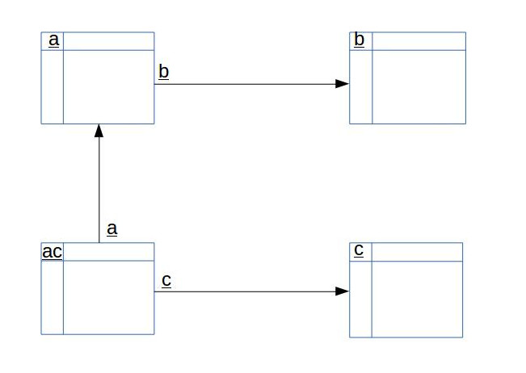
Пример реляционной модели

Slide 30
Переход от ER-модели к реляционной
Сущности → отношения
- атрибуты → атрибуты
- ключи → ключи
Связи
- один к одному: pk сущностей → fk сущностей
- много к одному (A→B): pk сущности А → fk сущности B
- много ко многим: связь → отношение, в котором fk = pk обеих сущностей
Слабые сущности → отношения, в которых pk добавляется от сильной сущности

Slide 31
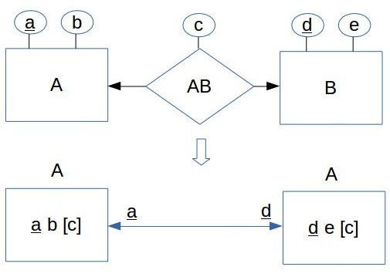
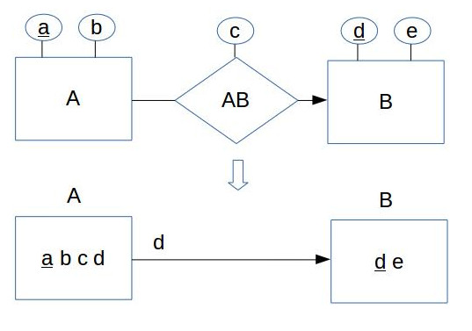
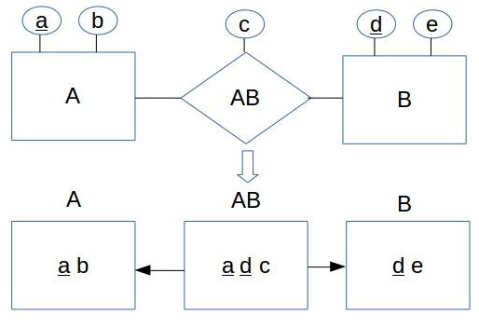
Переход от ER-модели к реляционной
1 - 1
N - 1
N - N

Slide 32
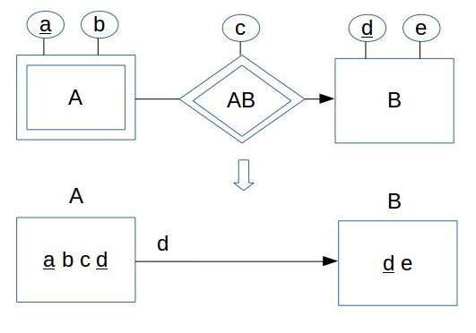
Переход от ER-модели к реляционной
Слабые сущности

Slide 33
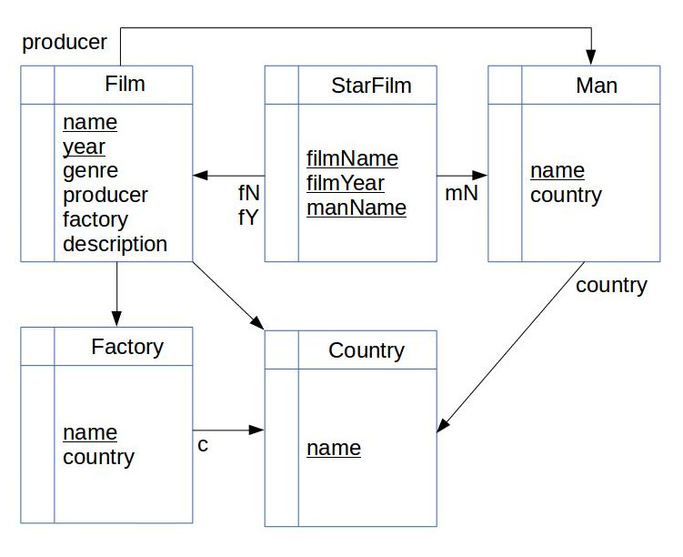
Реляционная модель фильмов

Slide 34
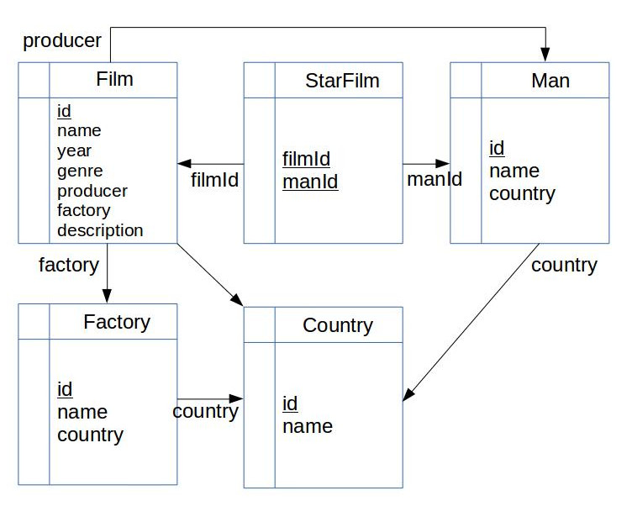
Суррогатные ключи в реляционной модели фильмов

Slide 35
Генерация DDL-скрипта по реляционной модели
На примере фильма (для остальных аналогично)
CREATE TABLE film
(
id integer NOT NULL,
name character varying(255) NOT NULL,
genre character varying(255),
year integer NOT NULL,
producer integer,
factory integer,
description text,
CONSTRAINT film_pkey PRIMARY KEY (id),
CONSTRAINT film_factory_fkey FOREIGN KEY (factory)
REFERENCES factory (id) MATCH SIMPLE
ON UPDATE NO ACTION ON DELETE NO ACTION,
CONSTRAINT film_producer_fkey FOREIGN KEY (producer)
REFERENCES man (id) MATCH SIMPLE
ON UPDATE NO ACTION ON DELETE NO ACTION,
CONSTRAINT film_name_year_key UNIQUE (name, year)
)
WITH (
OIDS=FALSE
);
ALTER TABLE film
OWNER TO postgres;

Slide 36
Переход от реляционной модели к объектной
Паттерны
Class Table Inheritance (Наследование с таблицами классов)
Concrete Table Inheritance (Наследование с таблицами конечных классов)
Single Table Inheritance (Наследование с единой таблицей)

Slide 37
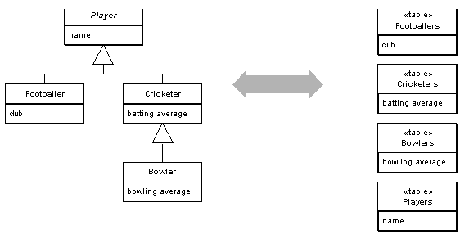
Class Table Inheritance
+
меньшие затраты памяти
-
связывание таблиц при загрузке объектов
связывание таблиц при загрузке списка разнотипных объектов

Slide 38
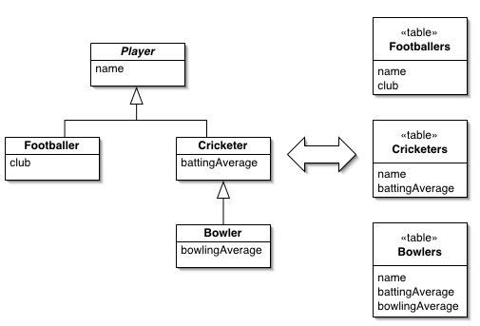
Concrete Table Inheritance
+
нет связывания таблиц при загрузке объектов
-
расходование памяти на метаинформацию
связывание таблиц при загрузке списка разнотипных объектов

Slide 39
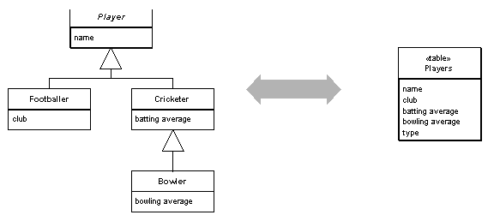
Single Table Inheritance
+
нет связывания таблиц
-
излишнее расходование памяти

Slide 40
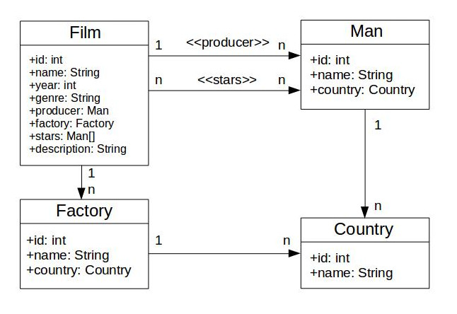
Выбор объектной модели
Так как нет наследования классов, то все модели будут выглядеть одинаково как Concrete Table Inheritance

Slide 41
Работа с базой данных в Java
Доступ через Java SQL Framework
+ написание эффективного SQL
- сложность загрузки нескольких объектов
- зависимость от базы данных
Доступ через Java ORM Framework (JPA + Hibernate)
+ SQL выполняет фреймворк за нас
- зачастую не эффективные запросы

Slide 42
Доступ через Java SQL Framework
Java < 9 — пакеты javax.sql и java.sql
Основные интерфейсы
javax.sql.DataSource — фабрика соединений
java.sql.Connection — соединение
java.sql.Statement — SQL-запрос
java.sql.ResultSet — результат SQL-запроса
В classpath должен лежать драйвер к используемой БД (JAR-файл)
DataSource может быть создан
- программно
- зарегистрирован и получен через JNDI

Slide 43
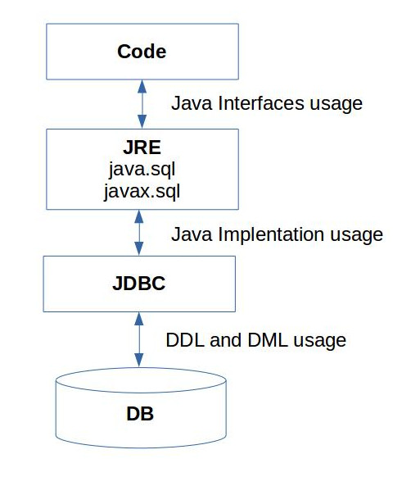
Архитектура Java SQL Framework

Slide 44
Алгоритм работы с Java SQL Framefork
DataSource ds = /* Получение DataSource */
try (Connection con = ds.getConnection();
Statement stmt = con.createStatement();
ResultSet rs = stmt.executeQuery("select something from SOME_TABLE where something_else = whatever")) {
while (rs.next()) {
String something = rs.getString(1));
/* Логика работы с полученным значением */
}
}
+
непосредственный доступ к базе данных посредство JDBC-драйверов
-
много ручной работы
зависимость от драйверов
нативные SQL-запросы

Slide 45
Доступ через Java ORM Framework (JPA + Hibernate)
Object Relation Mapping (ORM, паттерн DataMapper) — объектно-реляционное отображение
Java Persistence API — обертка над ORM фреймворками для Java
Hibernate — ORM фреймворк для Java

Slide 46
Доступ через Java ORM Framework (JPA + Hibernate)
В classpath должны лежать библиотеки
- org.hibernate.hibernate-core — ядро hibernate
- org.hibernate.hibernate-entitymanager — реализация менеджера сущностей
- jdbc-драйвер для используемой базы данных
Основные интерфейсы:
javax.persistence.EntityManagerFactory — фаборика менеджера сущностей
javax.persistence.EntityManager — менеджер сущностей
javax.persistence.EntityTransaction — транзакция

Slide 47
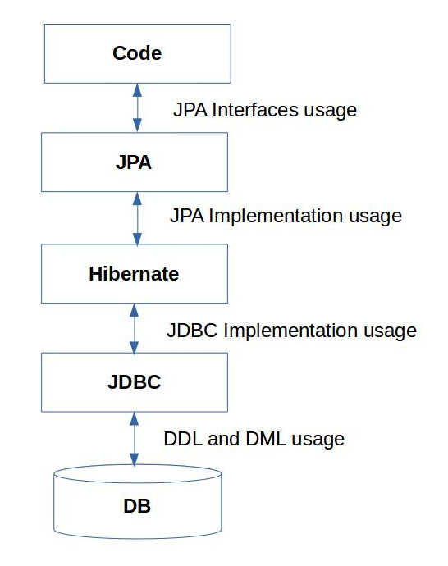
Архитектура Java ORM Framework (JPA + Hibernate)

Slide 48
Алгоритм работы Java ORM Framework (JPA + Hibernate)
Создание доменных объектов (POJO)
Создание отображения на базу данных
- persistence.xml
- JPA-аннотации
Алгоритм
EntityManagerFactory emf = /* Получение emf, например, Persistence.createEntityManagerFactory("unit-name"); */
EntityManager manager = emf.createEntityManager();
EntityTransaction transaction = null;
try {
transaction = manager.getTransaction();
transaction.begin();
MyPojo pojo = new MyPojo();
pojo.setId(id);
pojo.setName(name);
manager.persist(pojo);
transaction.commit();
} catch (Exception ex) {
/* Обработка ошибки */
} finally {
manager.close();
}

Slide 49
Пример аннотаций маппинга Java ORM Framework (JPA + Hibernate)
@Entity
public class MyPojo {
@Id
@SequenceGenerator(name="man_id_seq", sequenceName="man_id_seq")
private int id;
private String name;
@ManyToOne
@JoinColumn(name = "country")
private Country country;
/* Getter and setters */
}

Slide 50
Паттерны архитектуры источников данных
Active Record (Активная запись)
Table Data Gateway (Шлюз к данным таблицы)
Row Data Gateway (Шлюз к данным записи)
Data Mapper (Маппер данных)

Slide 51
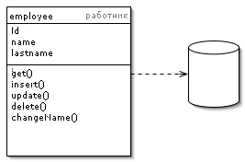
Active Record (Активная запись)
Объект сам работает с базой данных
+
короткие дистанции (модель и хранение в одном объекте)
инкапсуляция персистентности
-
нарушает Single of Responsibility
неудобство при написании логики и sql разными людьми

Slide 52
Active Record для фильмов
На примере фильмов
public class Film {
private int id;
private String name;
private int year;
private String genre;
private Factory factory;
private Man[] stars;
private Man producer;
private String description;
/* Getters and Setters */
public void save(DataSource ds) throws SQLException {
try (Connection con = ds.getConnection();
Statement stmt = con.createStatement()) {
/* SQL-insert фильма (film) и его связи с актерами (starfilm) */
}
}
public void update(DataSource ds) throws SQLException {
try (Connection con = ds.getConnection();
Statement stmt = con.createStatement()) {
/* SQL-update фильма (film) и его связи с актерами (starfilm) */
}
}
public void delete(DataSource ds) throws SQLException {
try (Connection con = ds.getConnection();
Statement stmt = con.createStatement()) {
/* SQL-delete фильма (film) и его связи с актерами (starfilm) */
}
}
public static Film load(DataSource ds, int id) throws SQLException {
try (Connection con = ds.getConnection();
Statement stmt = con.createStatement()) {
/* SQL-select фильма (film), его связи с актерами (starfilm), продюссера, актеров и киностудии*/
}
}
}

Slide 53
Active Record для фильмов
На примере фильмов
DataSource ds = /* Получение DataSource */
Film film = new Film();
film.setName("Rocky I");
film.save(ds);
Film film = film.load(ds, id);
film.setName("Rocky II");
film.update(ds);
film.delete(ds);

Slide 54
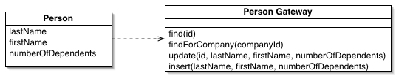
Table Data Gateway (Шлюз к данным таблицы)
+
логика персистентности отделена от бизнес-логики
-
бизнес-объект взаимодействует со шлюзом через DTO
нет инкапсуляции данных

Slide 55
Table Data Gateway для стран
На примере стран
public class CountryGatewayImpl {
private DataSourceFactory dsf;
public void save(String name) throws Exception {
try (Connection con = dsf.get().getConnection();
Statement stmt = con.createStatement()) {
/* SQL-insert */
}
}
public void update(int id, String name) throws Exception {
try (Connection con = dsf.get().getConnection();
Statement stmt = con.createStatement()) {
/* SQL-update */
}
}
public void delete(int id) throws Exception {
try (Connection con = dsf.get().getConnection();
Statement stmt = con.createStatement()) {
/* SQL-delete */
}
}
}
public class Country {
private int id;
private String name;
/* Getters and Setters */
}

Slide 56
Table Data Gateway для стран
На примере стран
CountryGatewayImpl gateway = new CountryGatewayImpl();
gateway.save("Russia");
Map<String, Object> map = gateway.load(id);
Country country = new Country(map);
country.setName("USA");
gateway.update(id, country.getName());
gateway.delete(id);

Slide 57
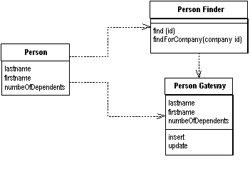
Row Data Gateway (Шлюз к данным записи)
+
логика персистентности отделена от бизнес-логики
-
бизнес-объект знает о шлюзе

Slide 58
Row Data Gateway для фильмов
public class ManRowGatewayImpl {
private DataSourceFactory dsf;
private int id;
private String name;
private Country country;
/* Getters and Setters */
public void save() throws Exception {
/* SQL-insert */
}
public void update() throws Exception {
/* SQL-update */
}
public void delete() throws Exception {
/* SQL-delete */
}
}
На примере человека
public class Man {
private ManRowGateway gateway;
public Man(ManRowGateway gateway) {
this.gateway = gateway;
}
public ManRowGateway getGateway() {
return gateway;
}
}

Slide 59
Row Data Gateway для фильмов
На примере человека
public class ManFinder {
private DataSourceFactory dsf;
@Override
public ManRowGateway load(int id) throws Exception {
/* SQL-select */
}
}
ManFinder finder = new ManFinder();
Man man = new Man(new ManRowGatewayImpl());
man.setName("Stallone");
man.getGateway().save();
man = new Man(finder.load(id));
man.setName("Arnold");
man.getGateway().update();
man.getGateway().delete();

Slide 60
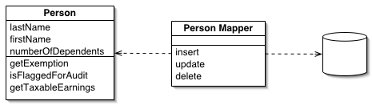
Data Mapper (Маппер данных)
+
отделяет бизнес-объект от персистентности
-
нарушает инкапсуляцию данных объекта

Slide 61
Data Mapper для фильмов
На примере киностудии
public class FactoryMapper {
private DataSourceFactory dsf;
public void save(Factory f) {
/* SQL-insert */
}
public void update(Factory f) {
/* SQL-update */
}
public void delete(Factory f) {
/* SQL-delete */
}
public Factory load(int id) {
/* SQL-select */
}
}
public class Factory {
private int id;
private String name;
private Country country;
/* Getters and Setters */
}

Slide 62
Data Mapper для фильмов
На примере киностудии
FactoryMapper fm = new FactoryMapper();
Factory f = new Factory();
f.setName("Columbia");
f.setCountry(usa);
fm.save(f);
f = fm.load(id);
f.setName("Paramount");
fm.update(f);
fm.delete(f);

Slide 63
Использование Java ORM Framework для проекта фильмов
ORM — реализация паттерна DataMapper
Наиболее простой и быстрый способ обеспечения
- персистентности
- транзакционности
- кэширования

Slide 64
Паттерны объектно-реляционного маппинга
Identity Field (Поле первичного ключа)
Foreign Key Mapping (Маппинг внешнего ключа)
Association Table Mapping (Маппинг таблицы связи)
Serialized LOB (Сериализованный LOB)
Lazy Load (Ленивая загрузка)
Identity Map (Карта присутствия)
Unit of Work (Единица работы)

Slide 65

Identity Field (Поле первичного ключа)
+
более быстрая выборка данных, чем при использовании композитного ключа
-
новое поле
необходимость ограничечения уникальности для композитного ключа

Slide 66
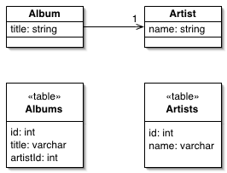
Foreign Key Mapping (Маппинг внешнего ключа)
Ссылка на объект → поле внешнего ключа

Slide 67
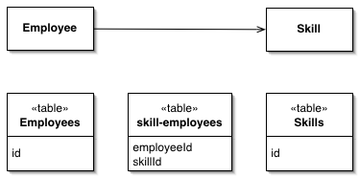
Association Table Mapping (Маппинг таблицы связи)
Связь много ко многим→ таблица связи

Slide 68
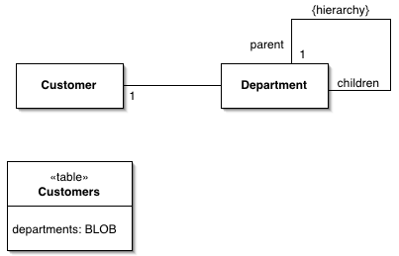
Serialized LOB (Сериализованный LOB)
Хранение больших объектов как массив байт

Slide 69
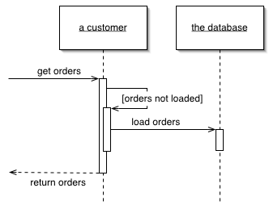
Lazy Load (Ленивая загрузка)
Загрузка тяжелых объектов происходит по требованию
+
не нужно сразу загружать связанный объект
-
требуется дополнительный запрос

Slide 70
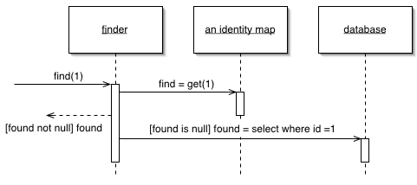
Identity Map (Карта присутствия)
Кэширование персистентных объектов
+
не нужно выполнять дополнительных запросов, если объект присуствует в кэше
-
усложняется логика работы в менеджере персистентности

Slide 71
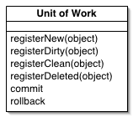
Unit of Work (Единица работы)
Поддержка работы с объектами в пределах транзакции
+
позволяет не делать лишних запросов
-
усложняется логика работы в менеджере персистентности

Slide 72
ORM в проекте фильмов
@Entity
public class Film {
@Id
@SequenceGenerator(name="film_id_seq", sequenceName="film_id_seq")
private int id;
private String name;
private int year;
private String genre;
@ManyToOne
@JoinColumn(name = "factory")
private Factory factory;
@ManyToMany
@JoinTable(name = "filmstar", joinColumns = @JoinColumn(name = "film"), inverseJoinColumns = @JoinColumn(name = "star"))
private Set<Man> stars;
@ManyToOne
@JoinColumn(name = "producer")
private Man producer;
private String description;
@Lob
@Basic(fetch = LAZY)
@Type(type="org.hibernate.type.BinaryType")
private byte[] image;
}
Identity Field
Foreign Key Mapping
Association Table Mapping
Serialized LOB
Lazy Load

Slide 73
ORM в проекте фильмов
EntityManager em = /* Получение EntityManager */
Film film = new Film();
/* Заполнение полей через Getters и Setters */
em.persist(film);
film = em.find(Film.class, id);
film.setName("Other name");
em.merge(film);
em.remove(film);
Identity Map
Unit of Work

Slide 74
Итого
Мы изучили предметную область и требования к сайту о кинофильмах
Составили доменную модель
Создали ER-проект
Преобразовали его в реляционную модель
Создали объектную модель Java
Изучили способы работы с базой данных
Изучили паттерны работы с базой данных
Реализовали сайт о кинофильмах с использованием ORM

Slide 75
Спасибо за внимание!
NAUMEN, 2018

